Slide 1
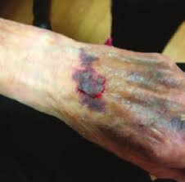
Skin Tear

Slide 2
Inhoud
Wat is een skin tear?
Oorzaak
Beïnvloedende factoren
Classificatie categoriën volgens Payne-Martin
Behandeling skin tear categorie 1 en 2
Behandeling skin tear categorie 3
Preventie
Dagelijkse zorg

Slide 3
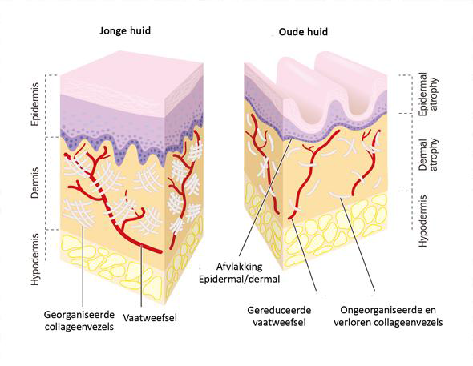
1. Wat is een skin tear:? letterlijk scheur in de huid​
de epidermi(of opperhuid) los is van de dermis (lederhuid).​
zowel epidermis als dermis samen los zijn van de onderliggende structuren

Slide 4
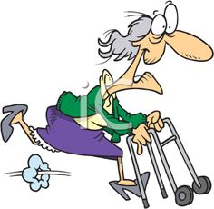
2. Oorzaak
Wrijving ​
Veelal door vallen of stoten​
Meestal aan de extremiteiten van oudere volwassenen

Slide 5
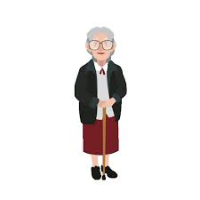
3. Beïnvloedende factoren
Leeftijd
  Neonaat: verbinding tussen de opper- en lederhuid is nog onderontwikkeld
  Kinderen: epidermis heeft slechts 60% van de dikte van volwassenen
  Ouderen: genezing is trager en vaak multi-problematiek
Verminderde sensabiliteit
Medicatie gebruik: corticosteroïden, hormoonzalven en anticoagulantia
Al eerder skin tears gehad
Onderliggende ziekten (vasculair, cardiaal, en pulmonair)
Dementie of verminderd cognitief vermogen
Gezichtsvermogen
Roken (doorbloeding neemt af)
Voeding
Zeepgebruik (afname van vetlaag)

Slide 6
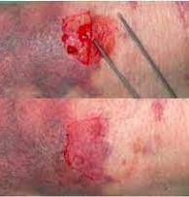
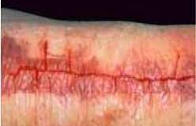
4. Classificatie categoriën volgens Payne-Martin
Categorie 1
Zonder weefselverlies
Lineair type: huidscheur (lijkt op incisie)
flaptype

Slide 7
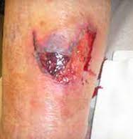
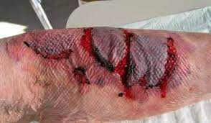
4. Classificatie categorieën volgens Payne-Martin
Categorie 2
<25% van de opperhuid van de epidermale flap is verloren
Gedeeltelijk weefselverlies
>25% van de opperhuid van de epidermale flap is verloren
Full thickness wound (zowel de opper- als lederhuid wordt van de onderliggende structuren gescheiden)

Slide 8
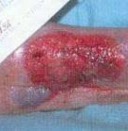
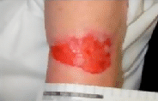
4. Classificatie categoriën volgens Payne-Martin
Categorie 3
Volledig weefselverlies
De opperhuid van de epidermale flap is volledig verdwenen

Slide 9

5. Behandeling skin tear categorie 1 en 2
Doelen:
Bescherming
Pijnreductie
Comfort voor patiënt
Voorkomen uitdroging wond
Snelle effectieve wondgenezing
Sparen van de huidflap

Slide 10
5. Behandeling skin tear categorie 1 en 2
Don’ts:
Hechten van de flap/hechtpleisters
Gaasje op de wond
Verklevende verbanden

Slide 11
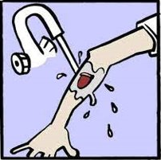
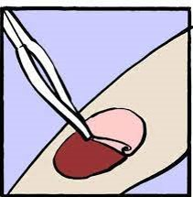
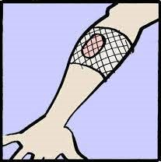
5. Behandeling skin tear categorie 1 en 2
Bij weinig exsudaat schuimverband ipv absorberend verband
Fixeren met windsel
1e behandeling:
Wond spoelen met kraanwater of NaCl 0.9%
Huidflap met anatomisch pincet of wattenstaafje gladstrijken en terugleggen
Binnen 24 uur, liefst zo snel mogelijk
Droogdeppen
Siliconen gaas met overlap van 2 cm over intacte huid plaatsen (of eventueel aquacel om de wond in te drogen)
Afdekken met absorberend verband
Bij veel bloedverlies alginaat aanbrengen (ivm hemostase)

Slide 12
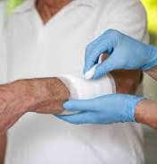
6. Behandeling skin tear categorie 3
Volgens protocol algehele wondzorg
Wond voorzichtig reinigen en drogen
Exsudaat zoveel mogelijk verwijderen, zonder dat de wond uitdroogt
Handhaaf een vochtig wondmilieu
Zorg voor goede doorlaatbaarheid van het verband
Bescherm de wond tegen bacteriën en verdere beschadiging
Zorg dat het verband goed en pijn­loos verwijderd kan worden, zodat er geen (nieuwe) beschadiging van de huid optreedt.

Slide 13
7. Preventie
Huid in optimale conditie houden
Goede voeding en vochtinname
Veilige omgeving
Kleding
In de nacht een lampje aan
Passende schoenen/sloffen, antislip
Verwijder voorwerpen die de doorgang belemmeren of een val kan bevorderen
Dek scherpe hoeken af

Slide 14

8. Dagelijkse zorg
Kortgeknipte vingernagels of handschoenen dragen
Tiltechniek gebruiken om schuifkrachten te voorkomen (glijzeil)
Opletten bij transport van patiënten
Verbanden aan extremiteiten bevestigen met zwachtel of netverband
Let op bij transfers en vastpakken van ledematen

Slide 15


Slide 16


Slide 17
Bronnen/literatuur
Classificatiemodel-skin-tears.pdf (wcs.nl)
Startwondverzorging.nl
Transmuralezorg.nl
Werkafspraken JBZH app

Slide 18

voor jullie aandacht!
Namens het collectief wondzorg ‘s Hertogenbosch en omgeving

